Slide 1
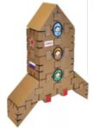
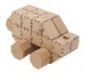
Педагогическая находка
«технология «Yohocube»»

Slide 2
S
T
E
A
M
*science
(наука);
*technology
(технология);
Новая
конструкция образовательного пространства
Новые
возможности
для достижения
качества
образования
*engineering
(инженерия);
*art
(искусство);
*mathematics
(математика).

Slide 3
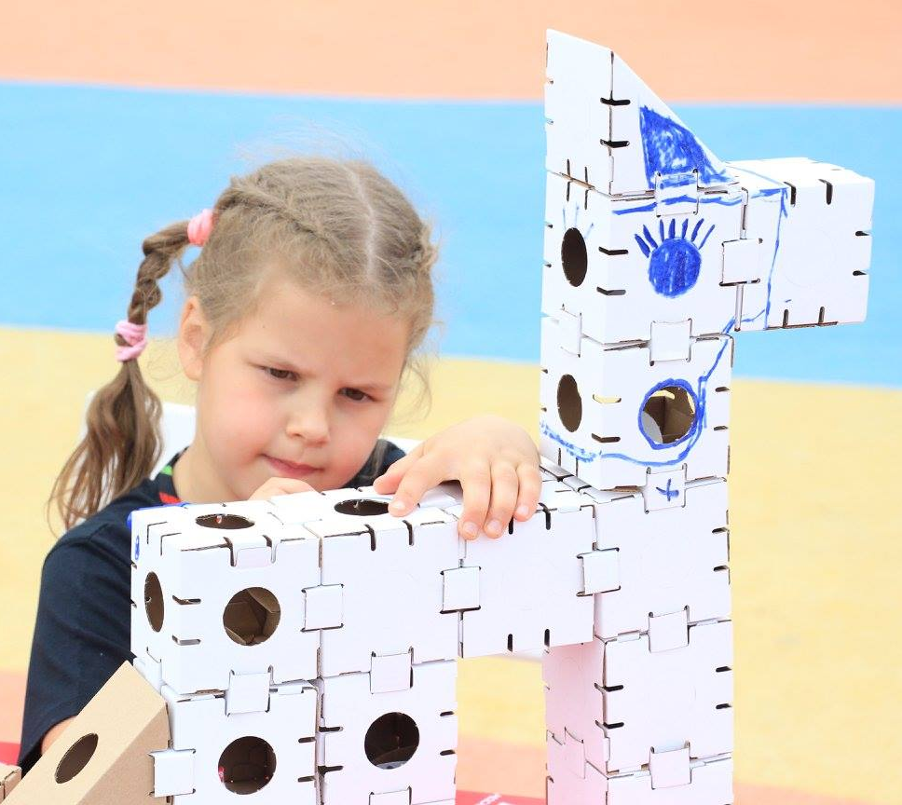
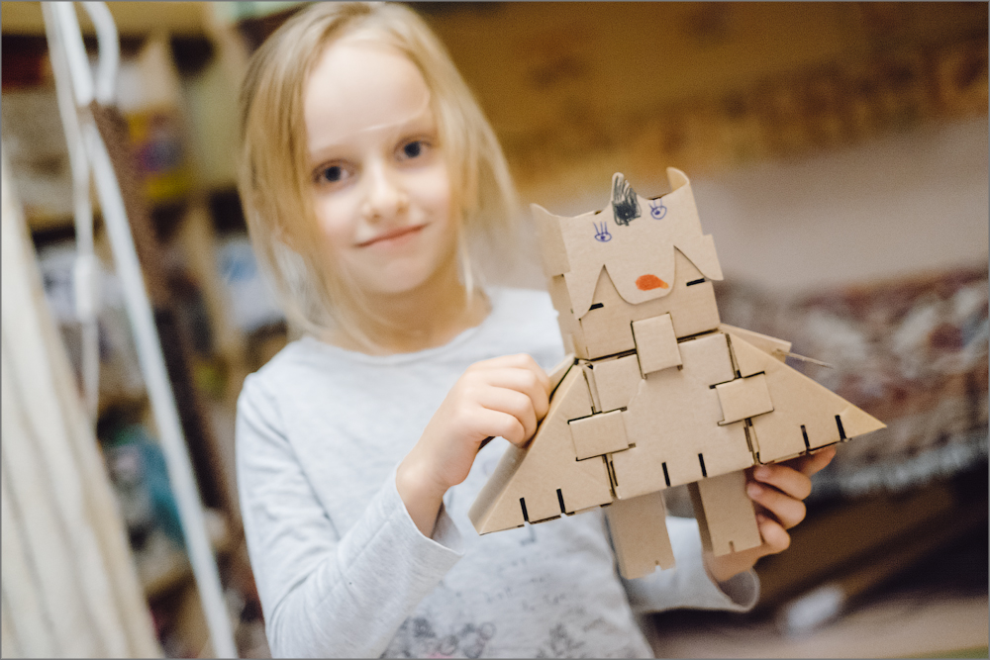
STEAM технология «Yohocube»

Slide 4
Развитие мелкой моторики в процессе 3D-моделирования
Развитие математического мышления 2-х и 3-хмерного измерения
STEAM
технология «Yohocube»
Проектирование функциональных объектов и простых механизмов
Реализация творческих возможностей

Slide 5
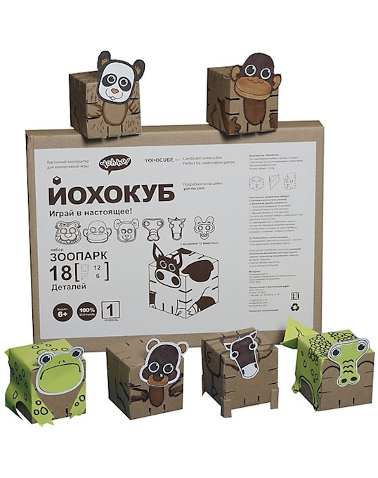
ЙОХОКУБ – это такой
конструктор, который наглядно
позволяет познакомиться с
предметным миром через
восприятие собственноручно
изготовленного предмета, как
творения человеческой мысли и
результата деятельности.
Дошкольники начинают
осознавать, что это человек
создает предметное окружение,
изменяет и совершенствует его
для себя и других людей, делая
жизнь более удобной и
комфортной.

Slide 6
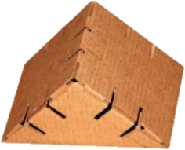
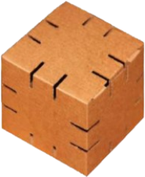
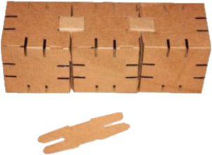
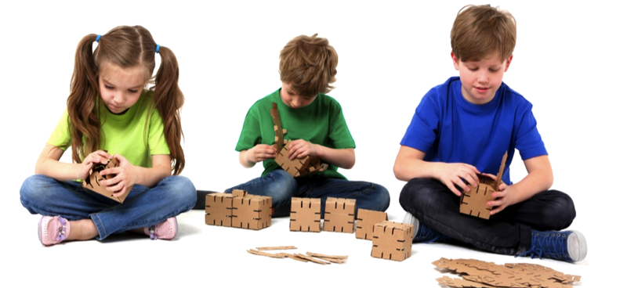
Как работает?
Готовый сценарий
или ваша
неограниченная
фантазия
Набор кубиков
и призм
3 варианта
соединения
Позволяет собрать любую модель – от мяча до крепости и даже мебели!
Картонные
конструкции
можно раскрасить
и декорировать
любым материалом

Slide 7
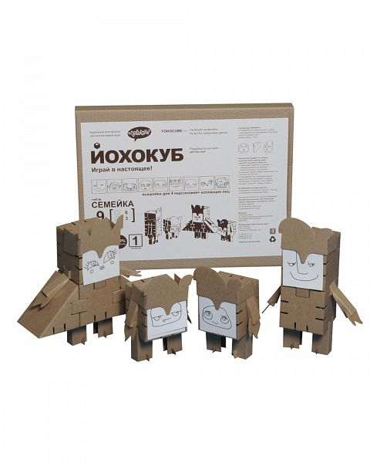
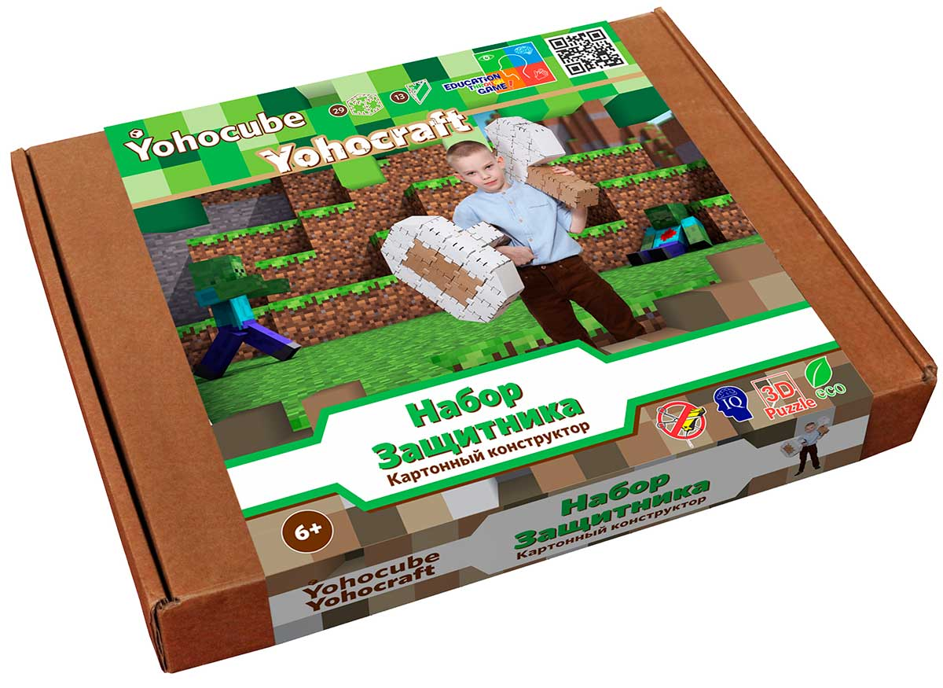
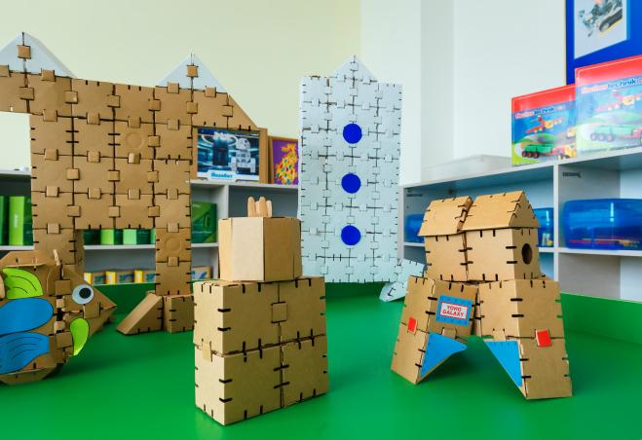
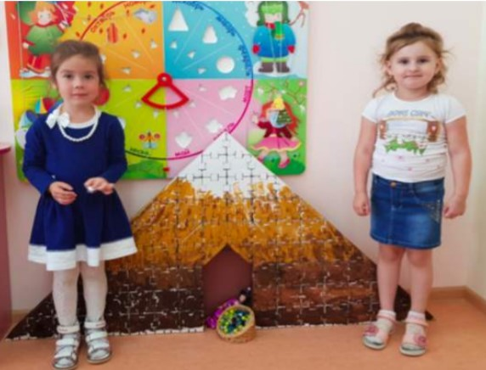

Slide 8
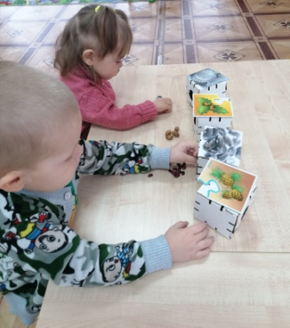
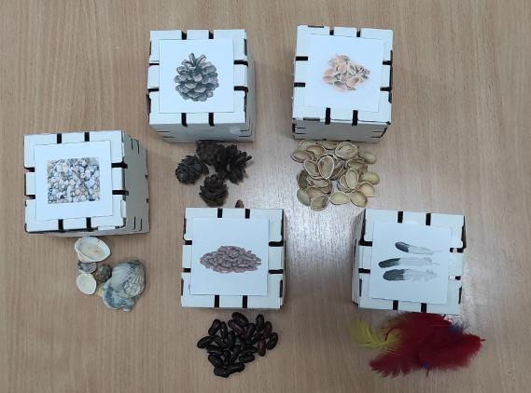
Тактильные, звуковые, игры-сюрпризы

Slide 9
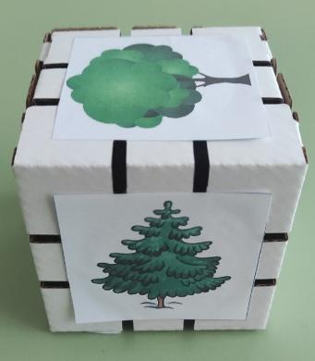
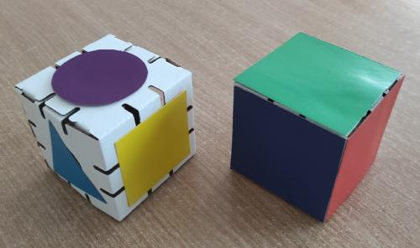
Дидактические кубики

Slide 10
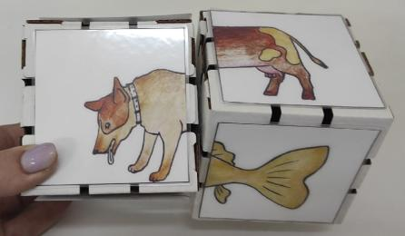
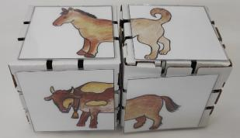
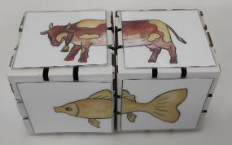
Развивающий инструмент «Тяни-Толкай»
Игра «Тяни-Толкай» - своеобразная гимнастика для ума и творческой фантазии, совмещенная с проверкой уровня развития речи, грамотности и объема словарного запаса играющих.
Цель игры: развитие речи, расширение словарного запаса, расширение представлений о животном мире, улучшение коммуникативных навыков и развитие креативности.

Slide 11
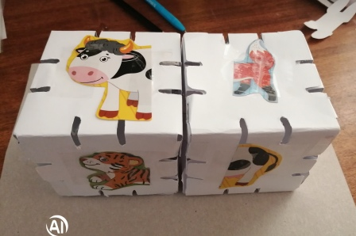
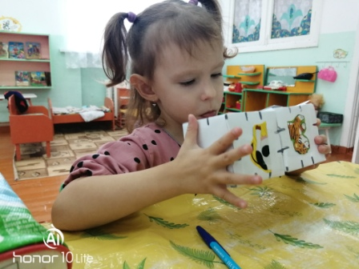
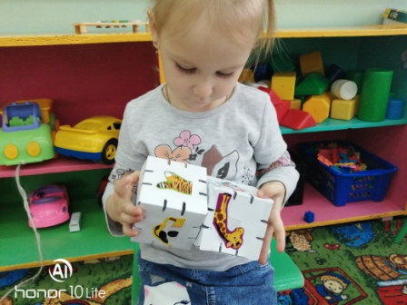

Slide 12
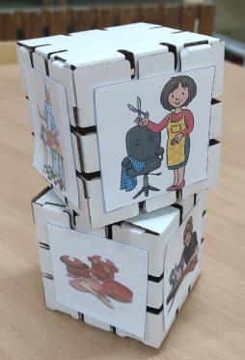
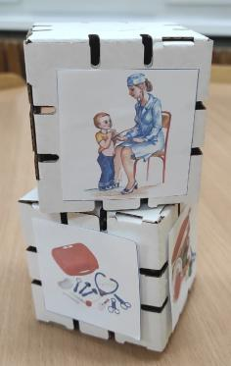
Игра по профориентированию «МногоДРОМ»
«Многодром» - развивающий системный инструмент, позволяющий реализовать игровые исследовательские и экспериментальные действия в связи с профессиями настоящего и будущего детям с 3 лет.
Направлен не только на знакомство с профессиями, но и на развитие вариативности мышления, креативности, пространственного мышления, развитие речи и презентационных способностей, социальной компетенции.

Slide 13
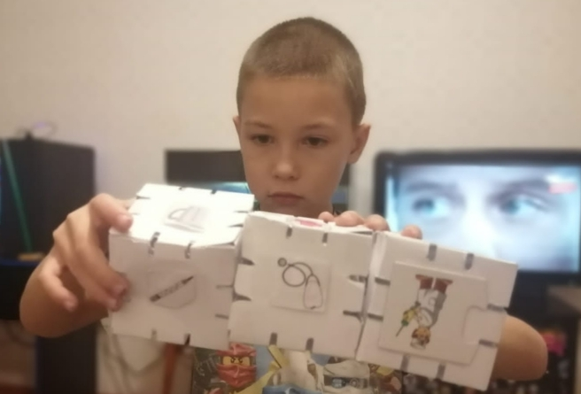
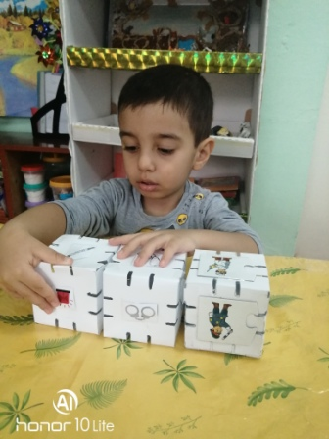
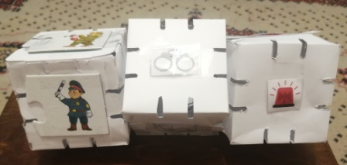

Slide 14
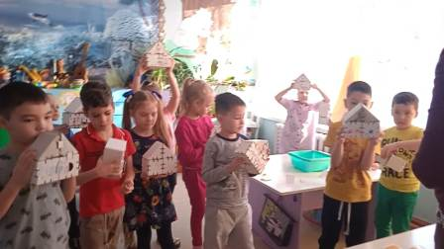
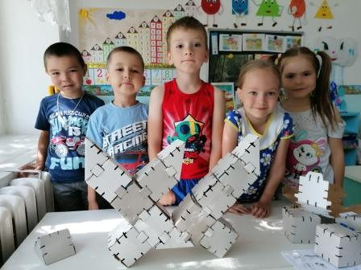
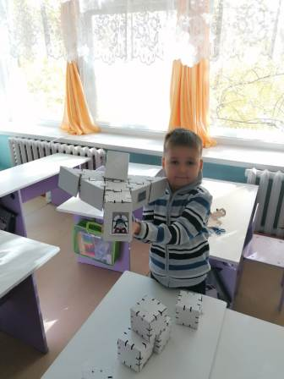
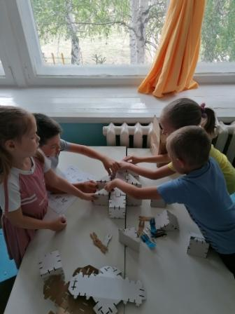
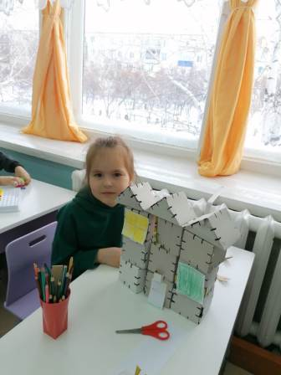

Slide 15
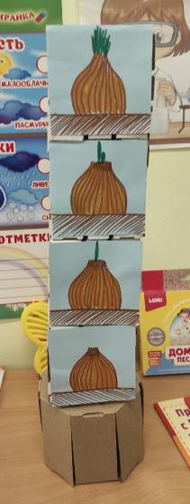
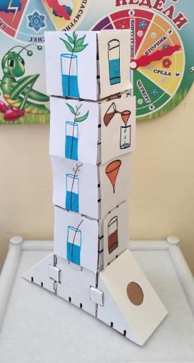
Опытно-
экспериментальная
деятельность

Slide 16
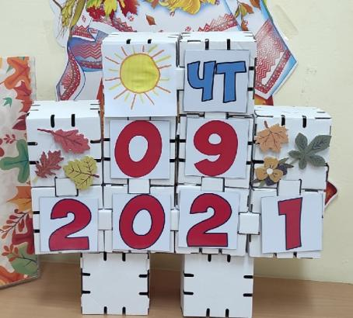
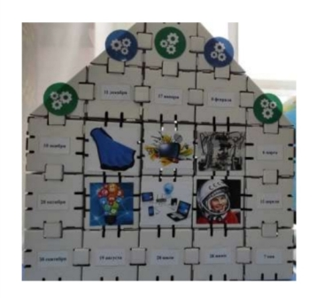
Календарь
природы
Адвенткалендарь

Slide 17
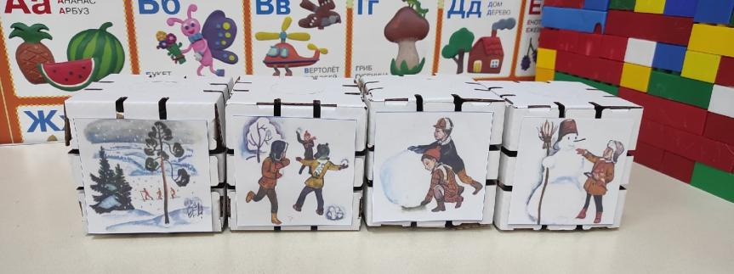
Составление сюжетных рассказов

Slide 18
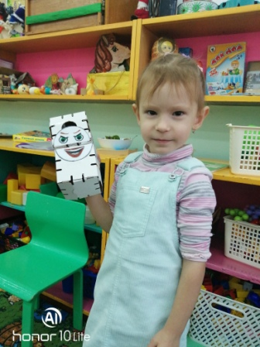
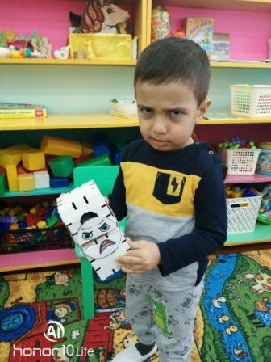
Игра для развития эмоционального интеллекта «ЭМОФОН»
«Эмофон» - инструмент, направленный на диагностику и актуализацию эмоционально-когнитивной компетенции (т.н. эмоционального интеллекта) с возраста 2-2,5 лет.

Slide 19
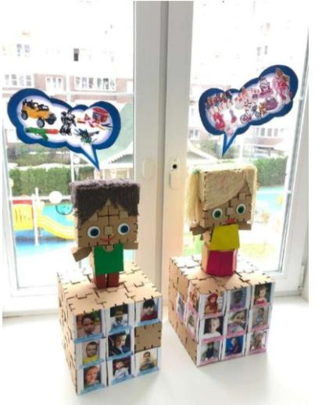
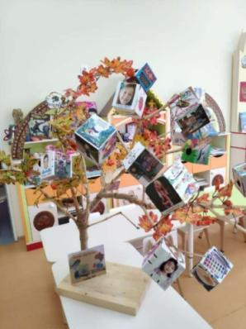
Социальные игры
с йохокуб

Slide 20
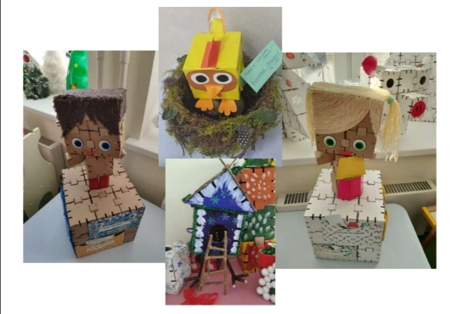
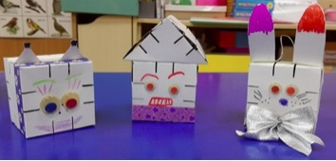
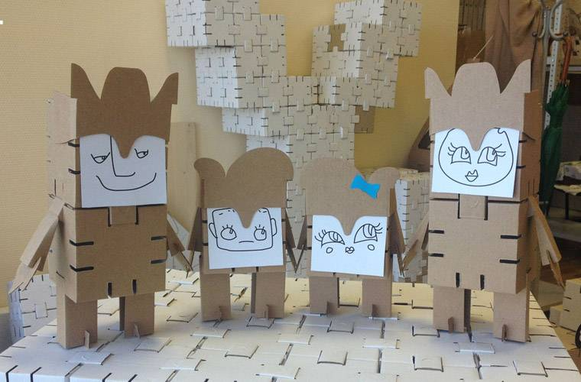

Slide 21
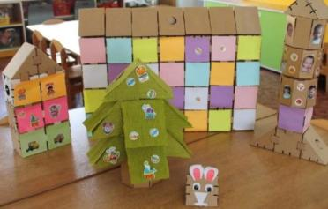
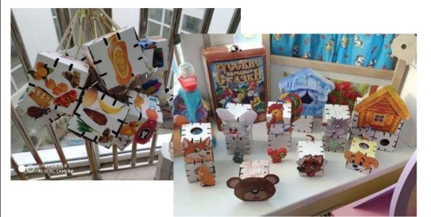
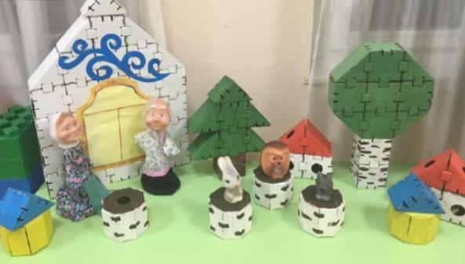

Slide 22
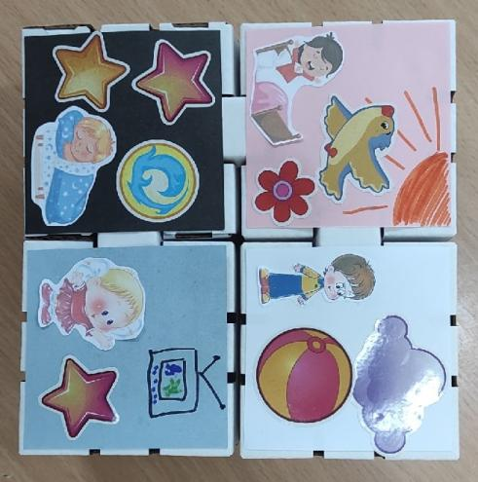
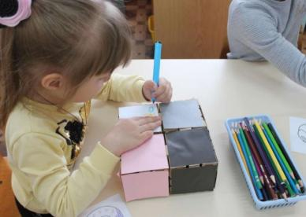
Модель времени

Slide 23
Дидактическая
пирамидка
«Состав числа»

